Slide 1
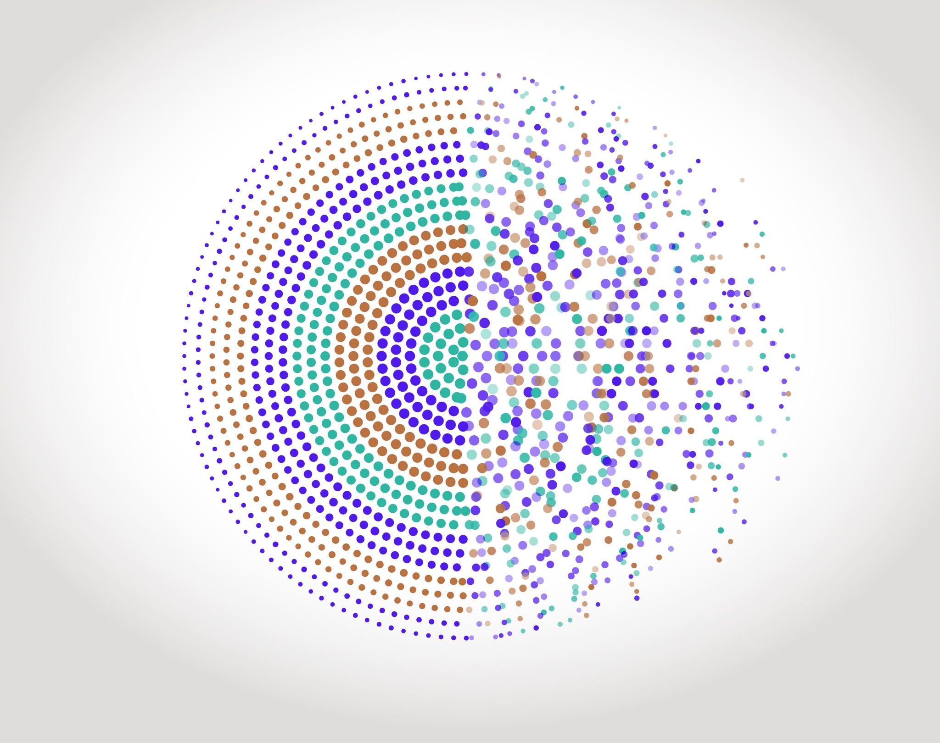

Création de fonctions et de modules
Outils Numériques / Semestre 5 / Institut d’Optique / B1_2

Slide 2
Utilisation de fonctions
Intérêts
réutilisation d’un même bloc (avec des paramètres différents)
meilleure lisibilité du code
répartition du travail d’équipe
validation simplifiée des fonctionnalités

Slide 3
Portée des variables et fonctions
TODO
https://astrofrog.github.io/py4sci/_static/09.%20Modules%20and%20Variable%20Scope.html

